Slide 1


4. RADNA GRUPA
“Način i sadržaj digitalne komunikacije”
Naziv projekta: Sindikat novog doba “Sindikat nadohvat ruke”
Zagreb, 9. prosinca 2025.
Predavač: Anita Šola

Slide 2
SADRŽAJ
KAKO SE POZICIONIRATI U “DIGITALNOJ DŽUNGLI”
KANALI ZA BOLJU KOMUNIKACIJU
KAKO DA ONO ŠTO RADIMO LJUDI ZAISTA VIDE, RAZUMIJU I OSJETE
KOJI TON KORISTITI NA KOJEM KANALU
ŠTO MOŽEMO ODMAH POBOLJŠATI NA WEBU
ZADATAK

Slide 3
Kako se pozicionirati u “digitalnoj džungli”
Biti prvi izvor istine
Govoriti jasno i toplo
Pokazivati rezultate
Biti redovito prisutan
Ljudi će nas doživljavati onako kako komuniciramo, ne onako kako mislimo da komuniciramo.

Slide 4
Kanali za bolju komunikaciju
Newsletter — mjesečne vijesti
WhatsApp obavijesti — brza podrška
Facebook — glas zajednice
LinkedIn — stručni ugled
Web nas informira. Kanali komunikacije nas povezuju.

Slide 5
Kako da ono što radimo ljudi zaista vide, razumiju i osjete.
Web nije dovoljan za komunikaciju:
❌ Nema ton
❌ Nema lice
❌ Nema ritam
❌ Nema objašnjenja: “što to znači za mene?”
Ljudi traže odnos, ne samo informaciju
Odnos se ne gradi tako da čekamo da ljudi dođu nego tako da mi dođemo do njih.

Slide 6
Svaka poruka mora imati KORIST za člana
Ako se vaš član zapita: “Dobro, i? Što ovo znači za mene?” → komunikacija nije uspjela.
Što? → Za koga? → Od kada? → Što da napravim ako trebam pomoć?

Slide 7
Koji ton koristiti na kojem kanalu
Kanal | Ton komunikacije | Primjer
Web | profesionalno i jasno | Što smo dogovorili i što to znači za vas
Facebook | ljudski i podržavajući | Kako smo riješili problem našeg člana
LinkedIn | stručan i partnerski | Konkretni rezultati suradnje sindikata i poslodavca
Newsletter | sažeto i korisno | 3 najvažnije promjene za ovaj mjesec
WhatsApp | brzo i konkretno | “Povećanje naknada vrijedi od sutra”

Slide 8
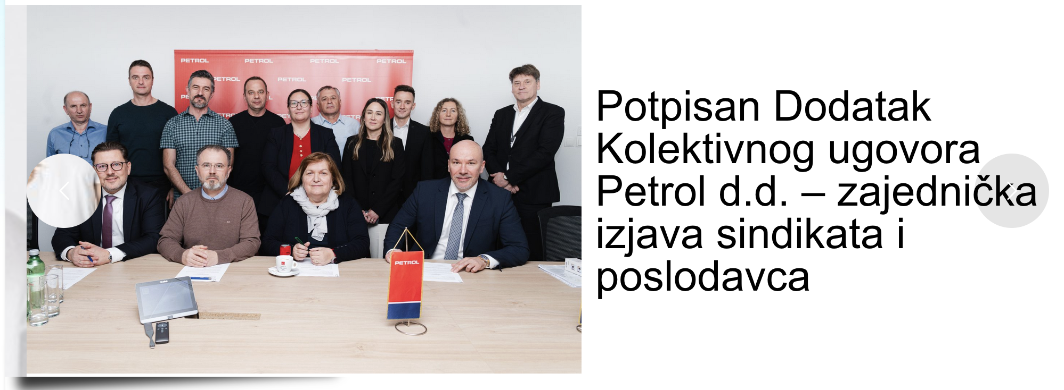
Što možemo odmah poboljšati na webu

Slide 9
Kako da ono što radimo ljudi zaista vide, razumiju i osjete.
❌ “Potpisan dodatak kolektivnom ugovoru.”
✅ “Značajna poboljšanja materijalnih prava zaposlenika, povećanje plaća i dodatne beneficije.”
Ista vijest. Druga energija. Jedna gradi odnos, druga ruši interes.

Slide 10
Struktura obavijesti / objave
Naslov: jasan i konkretan
Ključna poruka: 1–2 rečenice
Detalji: tko, što, gdje, kada
Poziv na akciju (ako postoji)

Slide 11
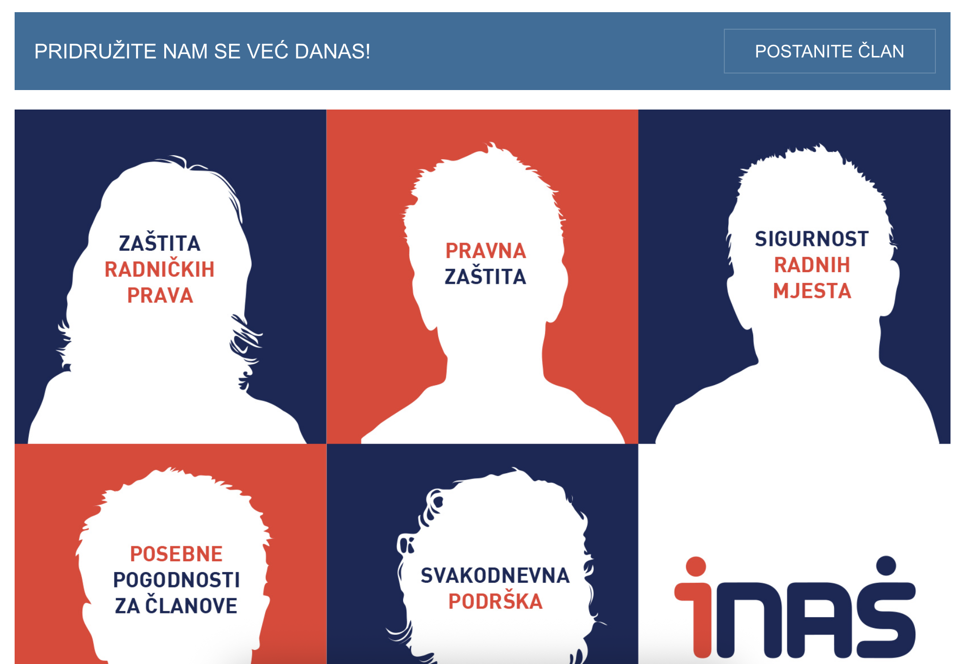
Postanite član

Slide 12
Postanite član
Naslov i uvod ne stavljaju člana (korisnika) u prvi plan: primarno se govori o sindikatu („Pridružite se“, „Zajedno smo jači“), ali ne odmah „Što dobivate“.
Dugi odlomci: korisnik mora pročitati puno da shvati, što može smanjiti angažman.
Tekst je linearni, bez vizualnih podjela koje pomažu brzom skeniranju.
Ton je služben i institucionalan, a ne dovoljno fokusiran na korisnika i njegovu situaciju: “Ujedinjeni…, radnici posjeduju moć…” umjesto “Ako imate problem…, mi smo tu.”

Slide 13
Što možemo poboljšati:
Vizualno urediti sadžaj da bude čitljiviji korisnicima.
Jasno istakni CTA “Učlani se sada” ispod uvoda + ponovo na kraju, uz napomenu da je pristupanje lako i jednostavno.
Promijeniti ton komunikacije: manje „mi smo“, više „što dobivate“.

Slide 14

INAŠ Info

Slide 15
INAŠ Info
Popis velikog broja vijesti/informacija / PDF-ova bez jasne hijerarhije.
Svaka stavka daje naslov, sliku i link “Više →” ili “Vidi više”. Nema vidljivog sažetka ispod svakog naslova.
Nema istaknute najvažnije vijesti. Stranica izgleda kao popis informacija koje imaju jednaku važnost, bez prioriteta.
Nema filtriranja/kategorija koje korisniku pomažu brzo pronaći što ga zanima (npr. “Kolektivni ugovori”, “Vijesti za članove”, “Pogodnosti”.

Slide 16
Što možemo poboljšati:
Strukturirati naslovnu stranicu vijesti u tri razine: istaknuta vijest, ključne vijesti, ostalo.
U naslovima koristi jezik korisnika („što ja dobivam“).
Vizualno razgraničiti naglašene sadržaje (veći font, druga boja kartica).
Dodati filter/kategorije za brzi pristup sadržaju.
Poboljšati ton komunikacije: manje formalnosti, više konkretnih koristi za člana.

Slide 17

Dokumenti
Što nam ovdje nedostaje?

Slide 18
Dokumenti
“Kako ispuniti” u 3 koraka.
1. Preuzmite obrazac (PDF/DOC)
2. Ispunite i potpišite (ručno ili digitalno)
3. Pošaljite

Slide 19
Zadatak:
Financijska sigurnost na dohvat ruke: INAŠ – Vaš partner u svakoj situaciji
Ostvarite pravo na beskamatnu pozajmicu u iznosu do 800 EUR-a, s fleksibilnim rokom otplate do 10 rata. Zahvaljujući našem stabilnom fondu, poznati smo po iznimno brzoj isplati – pozajmice se odobravaju i isplaćuju već u istom tjednu!
Odgovorite:
a) Koji je glavni benefit?
b) Kakav ton i stil imaju ove poruke?
c) Kako biste napisali naslov za pozajmicu i prvi odlomak tako da odmah bude jasno:
Što dobivate?
Tko?
Kako?

Slide 20
Zadatak:
a) Glavna korist → Beskamatna pozajmica do 800 € + brza isplata
b) Ton i stil poruke? → Institucionalan: “ostvarite pravo”, “poznati smo” → Fokusiran na organizaciju, ne na člana → Rečenice duge i formalne
c) Što treba promijeniti?
Govoriti direktno članu
U prvoj rečenici reći korisnu stvar
Kratke i jasne fraze
Konkretna radnja koju osoba može odmah napraviti

Slide 21
Svaka poruka mora imati KORIST za člana
Staro | Novo
Fokus na organizaciju | Fokus na člana
Dugo, u pasivu | Kratko i aktivno
“Ostvarite pravo…” | “Možete dobiti…”
Bez jasne radnje | Jasan poziv na akciju

Slide 22
IZVORI
Hrabenko, Y. (2023). Face-to-Face versus Digital Communication Channels.
Carneiro, B. (2022). Digital unionism as a renewal strategy? Social media use in trade unions.
Sánchez, M. A. (2024). Communication transformations in the digital era.
Umoren, P. & Prince Ukpe, A. (2025). Digital Communication in Organizations: Trends, Strengths, and Weaknesses.
HR-Path (2024). HR’s Tone Mastery: Improving Digital Communication Skills.
Union.dev (2024). Effective Email Strategies for Union Engagement.
Costa, H. A. (2021). Digital communication as a global challenge for trade unions.

Slide 23
HVALA NA POZORNOSTI!

